Slide 1
Vergleichende Untersuchungen von Datenbanksystemen mit
In-Memory-Technologien

Slide 2
Gliederung
Grundlagen
MSSQL
SAP HANA
NOSQL
Vergleich

Slide 3
Aufgabenstellung

Slide 4
Team

Slide 5
Lösungsweg

Slide 6
Spaltenorientierte Speicherung
Zeilenorientiert:
Spaltenorientiert:
Quellen: 7

Slide 7
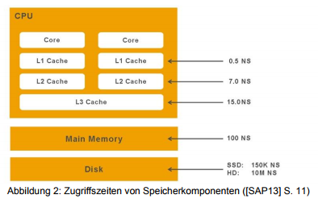
Quellen: 1

Slide 8
MSSQL
Speicheroptimierte Tabellen (Speicherung als Objekte in C)
Verschieden beständige Tabellen
Multiversionsverwaltung
Erhebliche Leistungs-, Skalierbarkeitsgewinne

Slide 9
Ms Sql – Datenbank einrichten 1
ALTER DATABASE Testdatenbank ADD FILEGROUP Testdatenbank_mod CONTAINS
MEMORY_OPTIMIZED_DATA
ALTER DATABASE Testdatenbank
ADD FILE (name=' Testdatenbank_mod1', filename='c:\data\Testdatenbank_mod1')
TO FILEGROUP Testdatenbank_mod
Erstellt eine speicheroptimierte Dateigruppe mit einem Container
der Container enthält Datendateien oder Änderungsdateien oder sowohl als auch.
eine speicheroptimierte Dateigruppe ist erforderlich, damit die Behandlung speicheroptimierter SCHEMA_ONLY-Tabellen für Datenbanken mit speicheroptimierten Tabellen konsistent ist
In dieser Dateigruppe erfolgt die zwischen Speicherung der Daten aus dem Arbeitsspeicher (Backup-Lösung)

Slide 10
Ms Sql – Datenbank einrichten 2
ALTER DATABASE Testdatenbank
SET MEMORY_OPTIMIZED_ELEVATE_TO_SNAPSHOT=ON
Erstellt einen Tabellenhinweis auf die speicheroptimierte Tabelle
Der Hinweis muss für SNAPSHOT oder eine stärker isolierende Stufe erfolgen

Slide 11
Ms Sql – Tabellen einrichten 1
CREATE TABLE Bestellung
(
Bestellnr int Primary Key NONCLUSTERED,
Datum date,
Pos int,
Artnr int,
Artbez varchar,
Preis int,
Mwst int,
Menge int,
RabatMenge int,
BetragGesamt int,
RabatKunde int,
MwstGesamt int,
Kunnr int,
Eilauftrag int
) WITH (MEMORY_OPTIMIZED=ON)

Slide 12
Ms Sql – Tabellen einrichten 2
... Primary Key NONCLUSTERED
Stellt einen nicht gruppierten speicheroptimierten Index bereit
WITH (MEMORY_OPTIMIZED=ON)
Definiert die Tabelle als speicheroptimiert

Slide 13
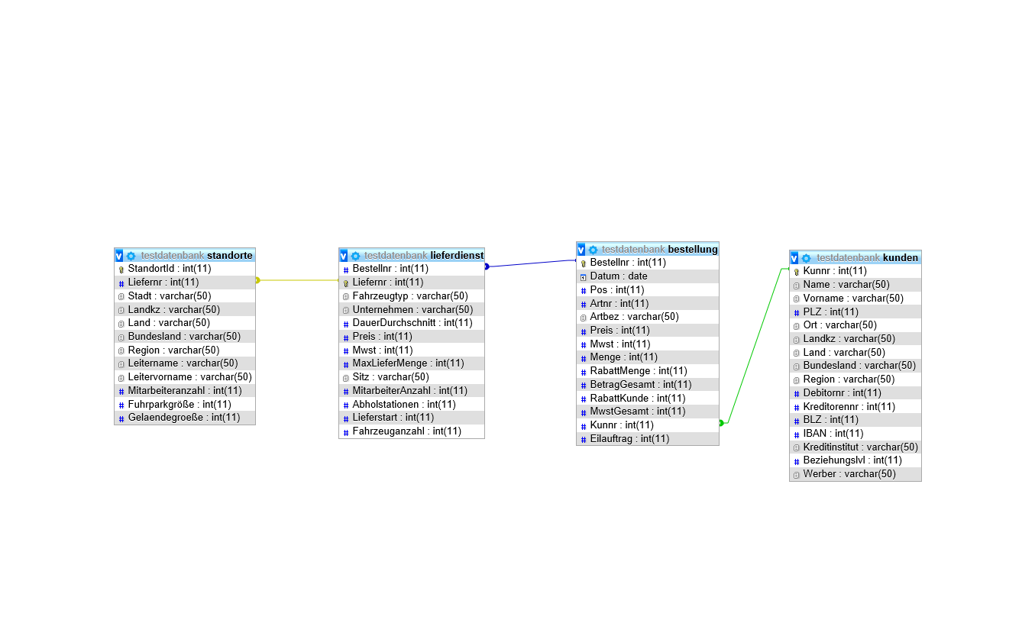
Ms Sql – Datenbankschema

Slide 14

Ms Sql – Füllen der Tabellen
Tabellen wurden unter Zuhilfenahme von „dbForge“ mit Zufalls Daten befüllt
1000000 Zeilen wurden pro Tabellen eingefügt
Quellen: 5

Slide 15
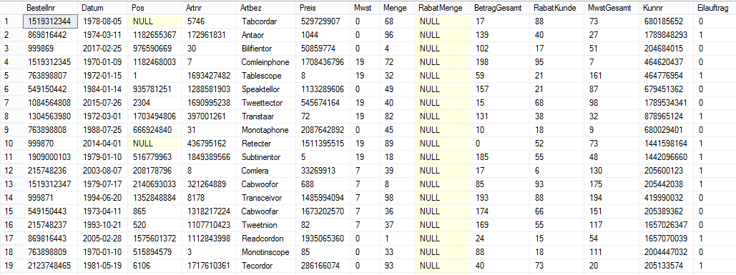
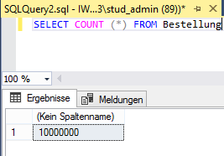
Ms Sql – Ergebnis

Slide 16
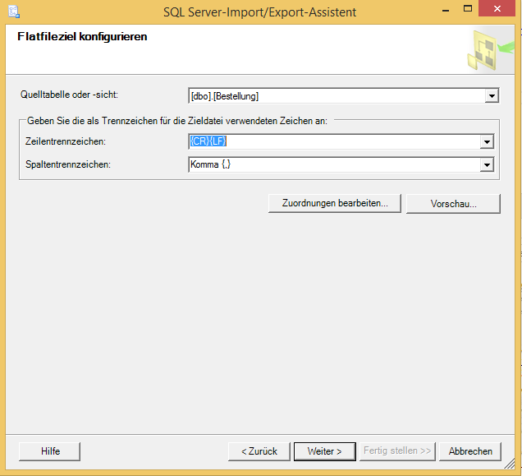
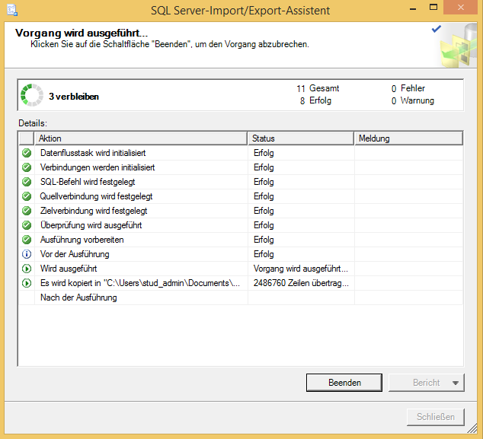
Ms Sql – Export als Flatfile 1

Slide 17
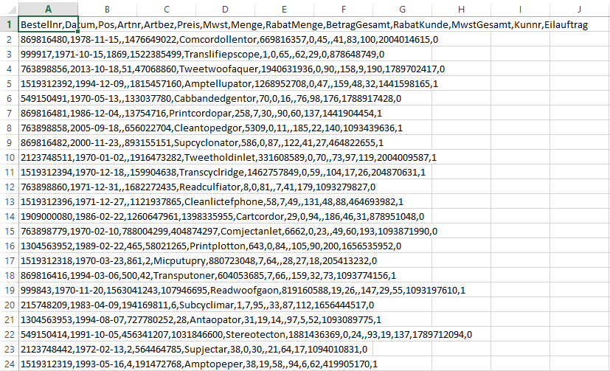
Ms Sql – Export als Flatfile 2

Slide 18
SAP HANA

Slide 19
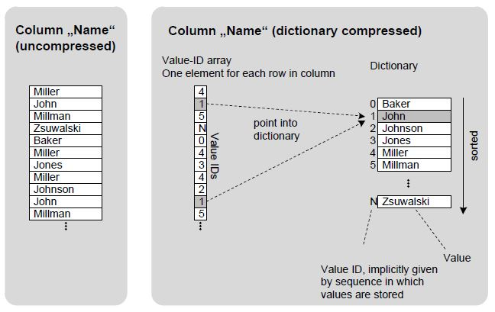
SAP HANA - Komprimierung
Spaltenorientierte Speicherung
Dictionary-Komprimierung (light-weight)
Quellen: 1,2
Notes:
Dictionary ist eine Komprimierung vom typ light-weight komprimierung.
Light weight bedeutet, dass die daten zwar komprimiert werden, aber noch so dass damit gearbeitet werden kann ohne sie wieder zu dekomprimieren (durch Indexe).
Funktionsweise: Werte mit großer Länge, Speicherbedarf wie Texte werden als Integer Wert gespeichert
Jedem String ein Integer zugeordnet
Integer statt Strings in Attribut Vector gespeichert
Prozessor auf Integer Werte ausgelegt, kann diese schneller verarbeiten
Weiterer Vorteil durch Sortierung (Binärsuche möglich) aber schlecht bei Anfügen von neuen Werten da immer wieder neu sortiert werden muss

Slide 20
SAP HANA - Komprimierung
Weitere Verfahren benötigt Aufgrund der Größe von heutigen Datenbanken
5 Verfahren:
Prefix Encoding
Run Length Encoding
Cluster Encoding
Indirect Encoding
Delta Encoding
Grenzen:
Verfahren benötigen Sortierung, die pro Tabelle nur nach einer Spalte geht
Teilweise kein direkter Zugriff
Quellen: 6
Notes:
Mehrere Terabyte Datenbank ohne zusätzliche Komprimierung nicht komplett in Speicher haltbar
Prefix: Sortierung nach tonangebenden Wert, Attributvektor startet damit/ beinhaltet ID des Wertes nur noch ein mal + Häufigkeit dessen (keine Dopplungen mehr -> Einsparung Speicher)+ Ids nachfolgender nicht tonangebender Werte
Run Length: am Besten wenn Vektor mehrere verschiedene Werte mit großer Häufigkeit hat, Maximale Kompression durch Sortierung, gleiche Werte zu einem Zusammengefasst + entweder Häufigkeit oder Startposition (Startposition verbraucht etwas mehr Speicher, da bei letztem Wert Häufigkeit einmalig gespeichert werden muss, aber bietet direkten Zugriff mit Binärsuche was wesentlich bessere Performance bietet)
Cluster Encoding: Aufteilung in gleich große Blöcke (oft 1024 Einheiten), wenn alle Werte in Block gleich -> Zusammenfassen zu einem Wert + Häufigkeit dessen, bei unterschiedlichen Werten keine Komprimierung, in zusätzlichen Bit Vektor Darstellung wo was ersetzt wurde (1 wenn ersetzt 0 wenn unkomprimiert)
Indirect Encoding: wieder Unterteilung in Blöcke, wenn Sorteirung nach anderer Spalte kann hier Performance Vorteil für abhängige Spalte erreicht werden -> Tabelle nach Ländern sortiert, Vornamen steht dazu in Korrelation > -> durchschnittlich 200 Vornamen pro 1024 Block pro Land -> In extra Dictionary werden Ids der Vornamen nun Nummern von 0 bis 199 zugeordnet und nur diese in einem Block gespeichert anstelle von IDs der Länder/ Einsparung bei Bsp. Da nur noch 8 statt 23 Bit benötigt werden pro Eintrag im Block
- Delta Encoding: Reduzierung des Speicherbedarfs des Dictionarys -> bei alphanumerischer Sortierung bei Städten z.B. mehrere Städte mit selben Vorsilben (Aach und Aachen z.B.)-> wieder unterteilung in Blöcke (aber hier meist nur 16 Werte pro Block) -> erster Wert in Block wird mit Länge dessen gespeichert (Aach mit 4 Zeichen), in zweiten Block wird dann bei gleichen Zeichen Anzahl derer zum Vorgänger gespeichert (bei Aachen also wieder 4) plus Anzahl folgender Zeichen (2 bei Aachen)

Slide 21
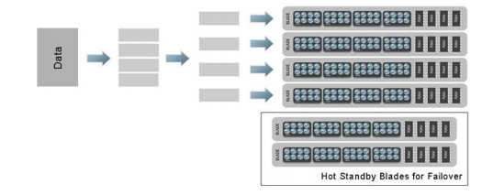
SAP HANA - Parallele Verarbeitung
Unterteilt Arbeitsschritte um parallel daran zu arbeiten
Verteilt die Daten auf mehrere Serverblades um Lesezugriff zu ermöglichen
Erhöht die Ausfallsicherheit durch Standby Blades
Quellen: 1
Notes:
Blade ist ein Server der kompakt gebaut aber sehr leistungsfähig für seine Größe ist

Slide 22
SAP HANA - Hochverfügbarkeit
Storage Replication (Spiegelung der Speicherarchitektur)
Host Auto-Failure (Data- und Log-Volumes werden von einem Hot Standby-System übernommen)
SAP HANA System Replication (Permanente Replikation der Daten auf Sekundäres System)
Wie schützt sich die InMemory Datenbank vor z.B. Stromausfällen?
Data- und Log-Volumes werden auf der Festplatte gespeichert
Quellen: 3
Notes:
Data und Log Volumes enthalten alle Änderungen der Daten

Slide 23
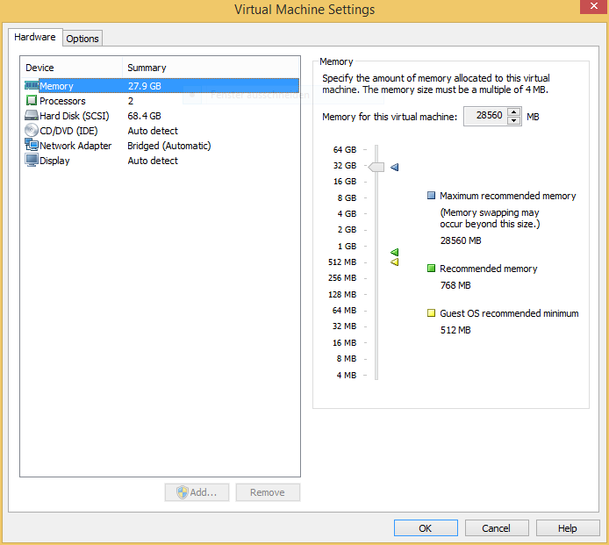
SAP HANA - Arbeitsspeicher zuweisen 1
Quellen:

Slide 24
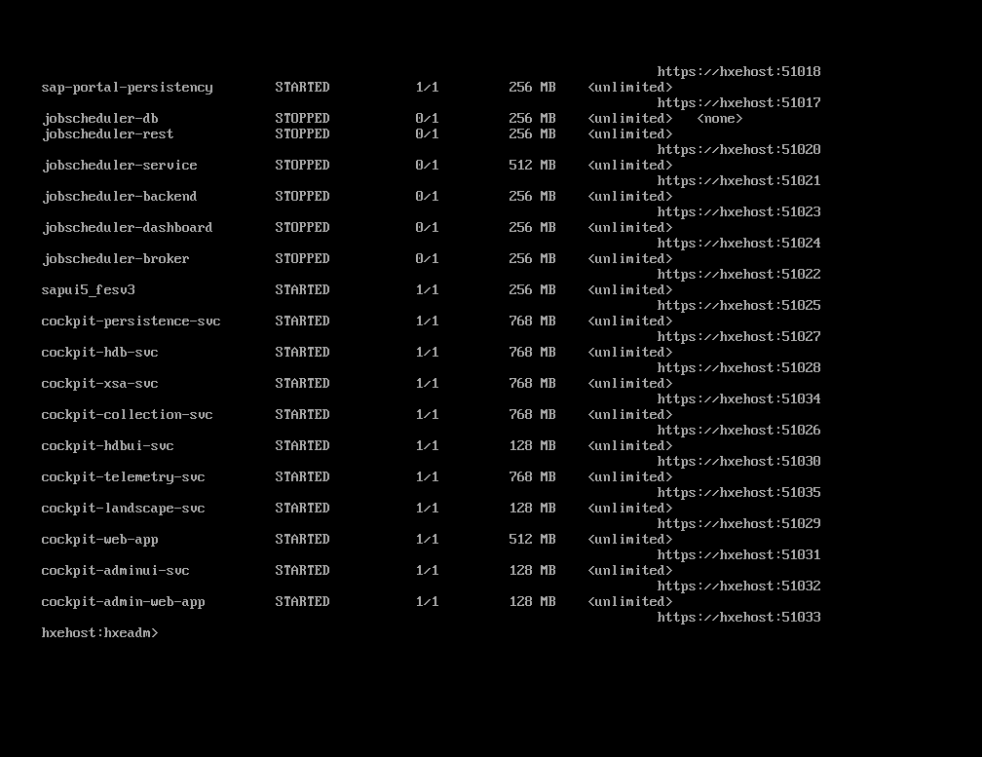

Slide 25
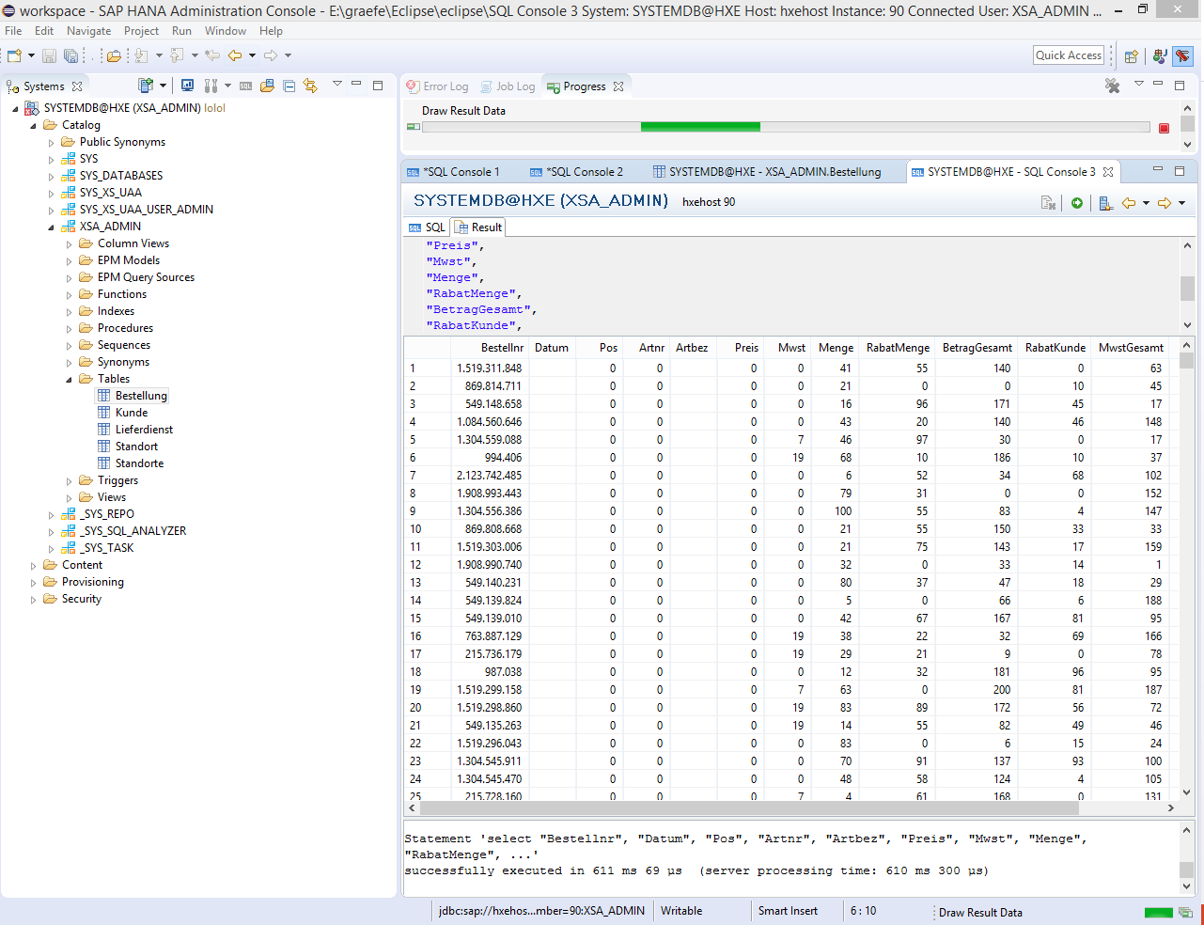

Slide 26
SAP HANA - Create Table Beispiel
CREATE TABLE "XSA_ADMIN"."CUSTOMER_CS" (
C_CUSTKEY integer not null,
C_NAME varchar(25) not null,
C_ADDRESS varchar(40) not null,
C_NATIONKEY integer not null,
C_PHONE char(15) not null,
C_ACCTBAL decimal(15,2) not null,
C_MKTSEGMENT char(10) not null,
C_COMMENT varchar(117) not null,
primary key (C_CUSTKEY)
);
Quellen:

Slide 27
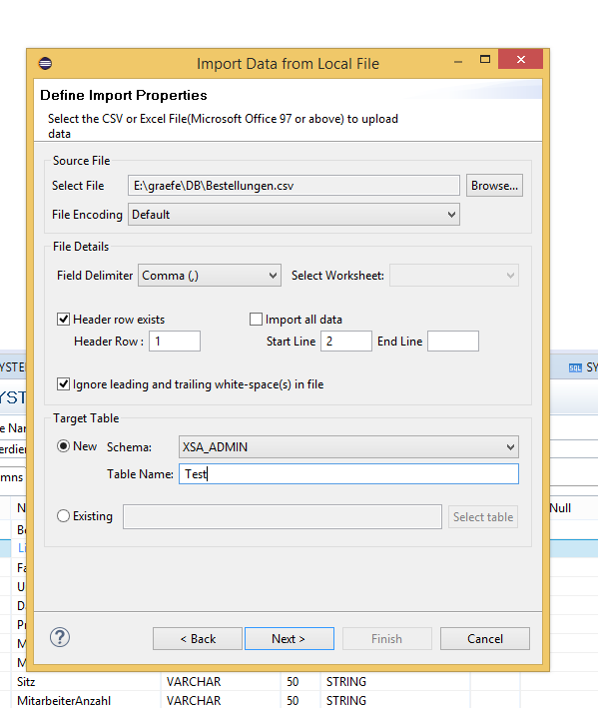
SAP HANA - Import
Quellen:

Slide 28
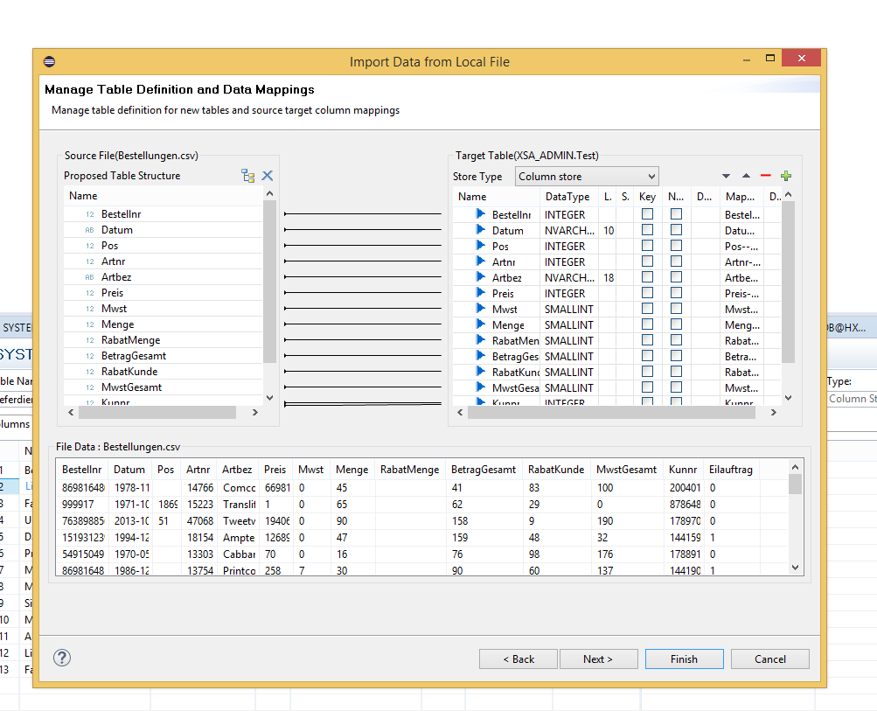
SAP HANA - Import
Quellen:

Slide 29
Import
Für Vergleich:
http://www.datenbanken-verstehen.de/lexikon/sap-hana/
Quellen:

Slide 30
Vergleich
Systeme | Vorteile | Nachteile
SAP HANA Express
MSSQL
Cassandra
Memcache

Slide 31
Import
Für Vergleich:
http://www.datenbanken-verstehen.de/lexikon/sap-hana/
Quellen:

Slide 32
Quellen
https://www.oth-regensburg.de/fileadmin/media/fakultaeten/im/forschung-projekte/ccse/pdf/SAP_HANA_AKWI_2014_v6.pdf
https://www.stechies.com/userfiles/images/dictionaryCompression.JPG
https://www.syslinkams.com/de/blog/hana-hochverfuegbarkeit-durch-system-replikation
https://www.sap.com/developer/tutorials/dt-create-schema-load-data-part3.html
https://www.devart.com/dbforge/sql/data-generator/images/banner-dbforge-sql-data-generator.jpg
Buch: A Course in In-Memory Data Management – The Inner Mechanics of In-Memory Databases. Autor: Hasso Plattner. Verlag: Springer-Verlag. Ausgabe: Berlin 2013
https://de.wikipedia.org/wiki/Spaltenorientierte_Datenbank
https://msdn.microsoft.com/de-de/library/dn133186(v=sql.120).aspx 15.01.2018, 17.03 Uhr

